Slide 1
МУНИЦИПАЛЬНОЕ ОБЩЕОБРАЗОВАТЕЛЬНОЕ УЧРЕЖДЕНИЕ ПАВЛИЩЕВСКАЯ СРЕДНЯЯ ОБЩЕОБРАЗОВАТЕЛЬНАЯ ШКОЛА
Роль ситуации успеха и организации успеха на уроках английского языка (при опросе, изучении нового материала, в ходе закрепления, при сообщении домашнего задания).
Учитель английского языка : Валеева М.А.

Slide 2
«Обучение должно приносить радость познания, радость общения. Любой ребёнок – личность, каждому нужно почувствовать радость успеха. А радость обязательно вызовет интерес к учению».
Создание ситуации — успеха- это создание учителем у каждого ребёнка положительных эмоций в отношении учебного предмета в целом и каждого урока в частности.
Именно эти положительные эмоции являются важнейшим стимулом для достижения ребёнком значительных результатов в учёбе.

Slide 3
ситуация успеха на уроках иностранного языка выполняет функцию коммуникативно – развивающей сферы и помогает учащимся эффективно осуществлять иноязычное общение и взаимодействие друг с другом и с педагогом. Реализация данных условий осуществляется на основе внедрения в учебный процесс определённых заданий, упражнений и приёмов.

Slide 4
Для установления эмоционального контакта можно использовать упражнение-игру «Round about»

Slide 5
в процессе обучения английскому языку большое значение имеет игра, как одна из важнейших форм развития фонематического слуха, восприятия речи, внимания, памяти

Slide 6
Песня на уроке — хороший вид релаксации, который представляет возможность учащимся не только отдохнуть, но и служит для формирования фонетических, лексических, грамматических навыков. А также пение повышает интерес к предмету, развивает музыкальный слух и память, снижает утомляемость за счет эмоционального настроя. Пение на уроках английского языка позволяет включить в активную познавательную деятельность каждого ребенка, создает предпосылки для дружной коллективной работы в атмосфере положительных эмоций. Песня на уроке — хороший вид релаксации, который представляет возможность учащимся не только отдохнуть, но и служит для формирования фонетических, лексических, грамматических навыков. А также пение повышает интерес к предмету, развивает музыкальный слух и память, снижает утомляемость за счет эмоционального настроя. Пение на уроках английского языка позволяет включить в активную познавательную деятельность каждого ребенка, создает предпосылки для дружной коллективной работы в атмосфере положительных эмоций.

Slide 7
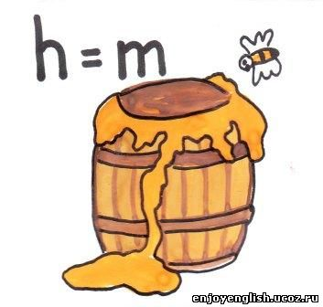
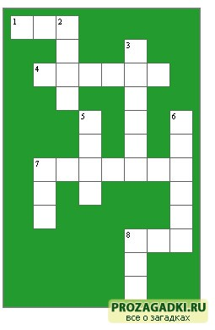
Ещё один способ создания ситуации успеха на уроке иностранного языка- это такие задания, которые стимулируют логическое и творческое мышление детей, например: ребусы, головоломки, чайнворды. Успешное выполнение таких нетрадиционных заданий вызывает у детей настоящую радость успеха.
Ребусы
Головоломки
Чайнворды

Slide 8
Творческие задания (проекты, оформление стенгазет, подготовка внеклассных мероприятий, презентации, иллюстрации, инсценировки, открытки и т.д.) помогают раскрыть потенциал каждого ребёнка и , также как и предыдущие приёмы и задания, повышают мотивацию к изучению предмета.

Slide 9
Кроме того, необходим индивидуальный подход к каждому ученику, его способностям к данному предмету, разно уровневые задания на уроке и домашние задания, а также индивидуальная система оценивания. Это позволяет каждому ребёнку, даже ребёнку с низкими способностями и знаниями по предмету, получить хорошую оценку и почувствовать радость успеха от удачно выполненного задания.

Slide 10
Для создания ситуации успеха на любом уроке также необходимы стимулы, поощрения, помощь и поддержка учеников, испытывающих трудности в изучении предмета со стороны учителя и других детей.

Slide 11
Жил мудрец, который знал все. Один человек захотел доказать, что мудрец не такой уж и мудрый и все знать не может. Зажав в ладонях бабочку, он спросил: «Скажи мудрец, какая бабочка у меня в руках: мертвая или живая?» А сам думает: «Скажет живая – я ее умертвлю, скажет мертвая – выпущу». Мудрец, подумав, ответил: «Все в твоих руках». В наших руках возможность создать на уроке такую атмосферу, в которой дети будут чувствовать себя успешно, комфортно, а для успеха не важен наш возраст, и положение! Все зависит только от нас.

Slide 12
Закончить выступление хотелось бы, цитируя китайскую народную мудрость, которая, по моему мнению, отражают главную мысль всего вышесказанного: «Скажи мне – и я забуду Покажи мне – и я запомню Вовлеки меня – и я научусь». Ведь увлечённый ребёнок- это счастливый ребёнок, успешный ребёнок. А это именно то, к чему мы все с вами должны стремиться.

